Slide 1
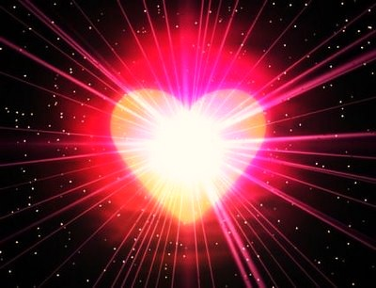
Desenvolvendo sentimentos!
Leonardo Pereira

Slide 2
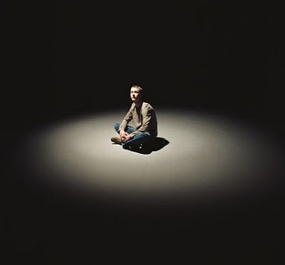
Que eu faça um mendigo sentar-se à minha mesa, que eu perdoe aquele que me ofende e me esforce por amar, inclusive o meu inimigo, em nome de Cristo, tudo isto, naturalmente, não deixa de ser uma grande virtude.
O que eu faço ao menor dos meus irmãos é ao próprio Cristo que faço. Mas o que acontecerá, se descubro, porventura, que o menor, o mais miserável de todos, o mais pobre dos mendigos, o mais insolente dos meus caluniadores, o meu inimigo, reside dentro de mim, sou eu mesmo, e precisa da esmola da minha bondade, e que eu mesmo sou o inimigo que é necessário amar?”–

Slide 3
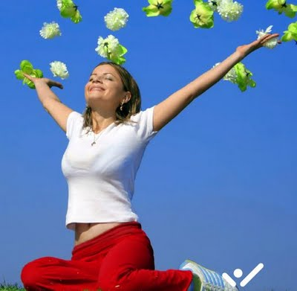
A lei do amor - Lázaro - Paris, 1862
O amor resume toda a doutrina de Jesus, porque é o sentimento por excelência, e os sentimentos são os instintos elevados à altura do progresso realizado.
No seu ponto de partida, o homem só tem instintos; mais avançado e corrompido, só tem sensações; mais instruído e purificado, tem sentimentos; e o amor é o requinte do sentimento.

Slide 4
Qual a diferença entre sentimentos e emoções?
sentimento, são estados afetivos produzidos por diversos fenômenos da vida intelectual ou moral. Podem resultar de percepções sensoriais ou representações mentais. Constituem espécies de emoções mais suáveis, delicadas e de maior duração. Representam formas estáveis, que sucedem a formas agudas e violentas de emoções.
SANTOS, Theobaldo Miranda. In: FONTANA, D. F. Filosofia do Vestibular. São Paulo, SARAIVA, 1964, p. 69.

Slide 5
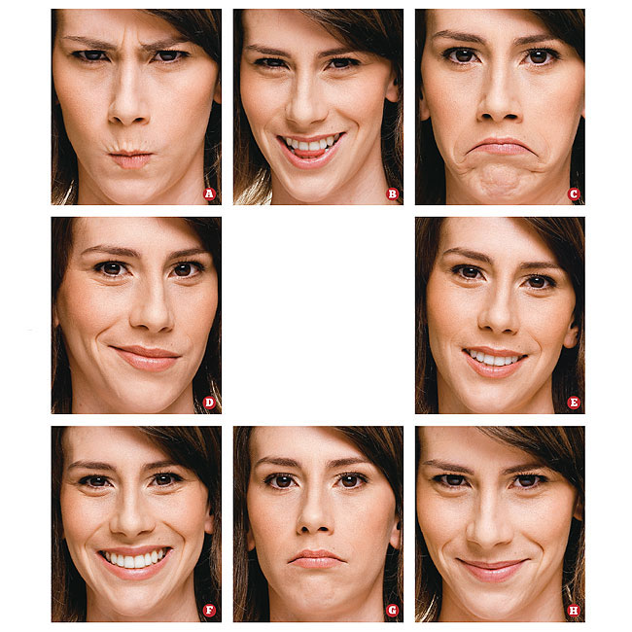
Emoção, palavra originada do latim, emovere, onde significa "agitado" ou "chateado".

Slide 6
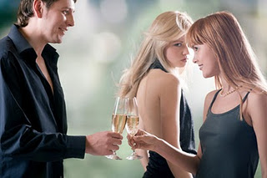
Por exemplo
Maria está com raiva de Marta =
Emoção
Motivo =
Ciúmes =
Sentimento
Obviamente, é mais fácil identificar a raiva de Maria do que o ciúme...

Slide 7
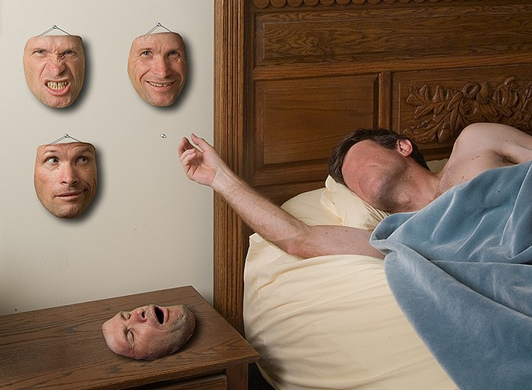
" emoção é um sentimento dramatizado ".
As emoções é a melhor maneira de nos conhecer.
O importante é saber identificá-las e trabalhar com elas.
E você, é emotivo ou sentimental? Você reage ou age?
Robert Augustus Master no journal of Transpersonal Psychology.

Slide 8
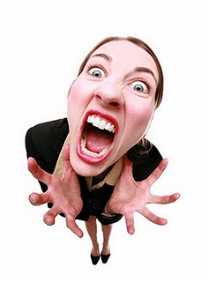
"Os sentimentos desencadeiam-se no teatro da mente.
Emoção =
Reagir
Sentimento =
Agir
As emoções desenrolam-se no teatro do corpo.”

Slide 9
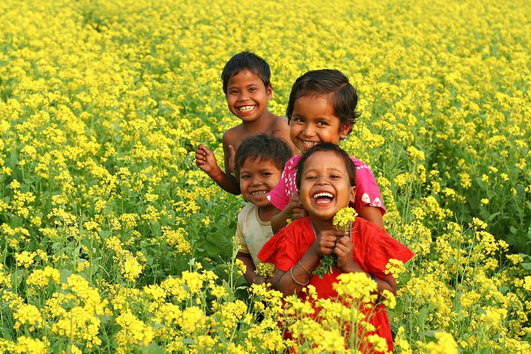
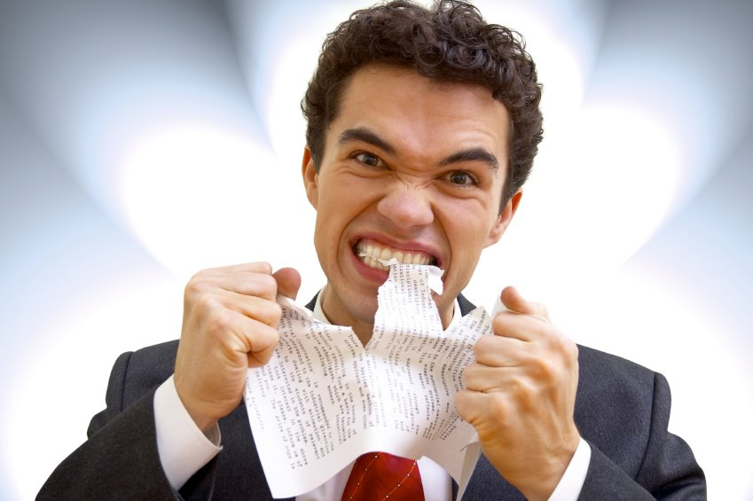
A alegria é espontânea, na maioria das vezes não depende de um motivo ou causa, ela simplesmente acontece e transborda. Ela é calma e contagiante.
A euforia atropela, é inadequada, incomoda e é pouco diplomática. Normalmente, após a euforia seguem quadros de frustração, depressão e apatia.
Alegria é um sentimento
- Euforia é emoção.

Slide 10
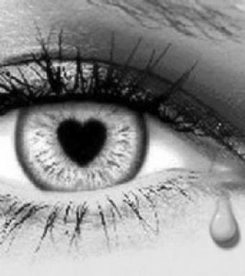
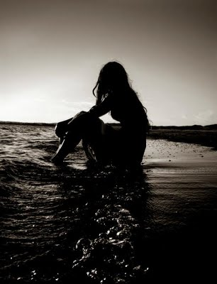
Tristeza é um sentimento. Depressão é emoção.
A tristeza é inevitável em algumas situações da vida, mas ela pode ser vivenciada juntamente com a paz, porque acontece a compreensão de que tudo é passageiro e transitório, como também aprendizado.

Slide 11
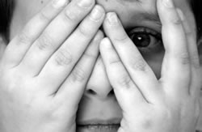
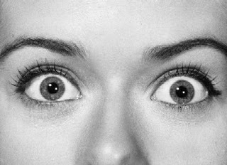
Os medos são muitos e até servem como autoproteção, autopreservação ou alerta.
Mas o medo constante, sem motivo aparente ou real, que paralisa, revela falta de lucidez e confiança.
Coragem (coração + ação) é fazer com medo.
Medo é um sentimento.
Pânico é emoção.

Slide 12
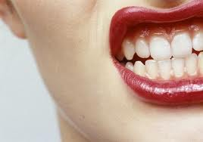
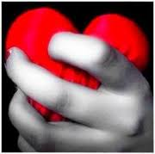
Raiva é uma emoção. Ódio é sentimento.
É humano expressamos a emoção de raiva, até como um posicionamento, um discernimento.
Mas esta emoção deve ser rápida, passageira, o tempo de aprender como transformá-la em atitudes realizadoras, oportunidades do exercício da paciência, tolerância e compreensão.
Jamais deixe que a raiva se transforme em mágoa, rancor ou ódio, pois este sentimento é o caminho da autodestruição.

Slide 13
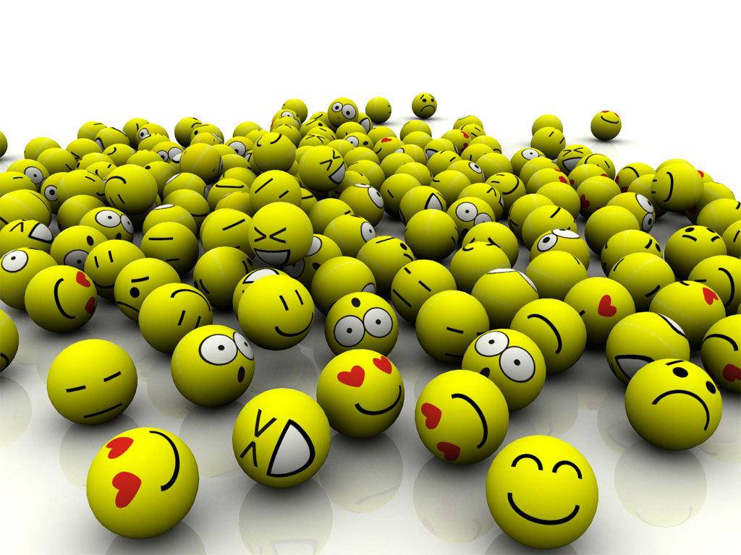
Amor é um sentimento e Paixão é emoção.

Slide 14
Aqui está o resultado de emoções e sentimentos negativos que as pessoas sentem mais no dia a dia:
Preocupação: 46%
Medo:31%
Ciúmes: 15%
Desânimo: 29%
Aborrecimento: 43 %
Raiva: 34%
Vergonha:22%
Inveja: 15%
O resultado acima mostra a frequência das ocorrências e a intensidade das emoções e sentimentos.

Slide 15
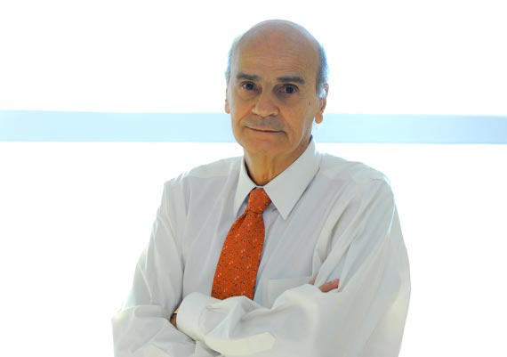
Se não quiser adoecer:
"Fale de seus sentimentos“
Dr. Dráuzio Varella

Slide 16
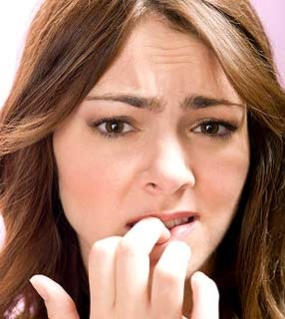
Se não quiser adoecer:
"Tome decisão“
Dr. Dráuzio Varella

Slide 17
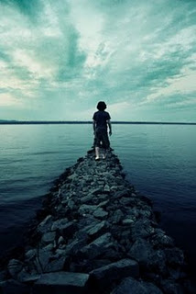
Se não quiser adoecer:
"Busque soluções“
Dr. Dráuzio Varella

Slide 18
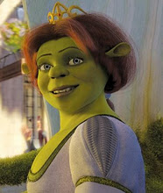
Se não quiser adoecer:
"Não viva de aparências“
Dr. Dráuzio Varella

Slide 19
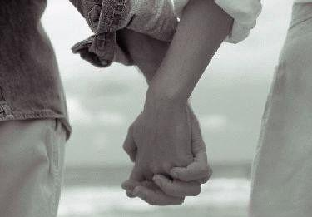
Se não quiser adoecer:
"Confie“
Dr. Dráuzio Varella

Slide 20
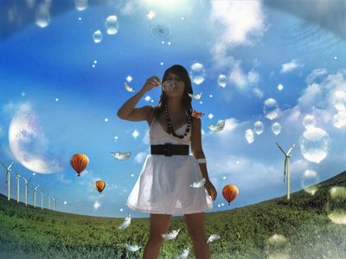
Se não quiser adoecer:
"Aceite-se“
Dr. Dráuzio Varella

Slide 21
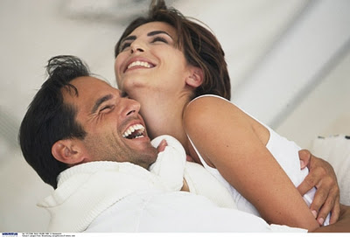
Se não quiser adoecer:
"Não viva sempre triste"
Dr. Dráuzio Varella

Slide 22
Se não quiser adoecer:
"Fale de seus sentimentos“
"Tome decisão“
"Busque soluções“
"Não viva de aparências“
"Confie“
"Aceite-se“
"Não viva sempre triste"
Dr. Dráuzio Varella

Slide 23
WANDERLEY S. DE OLIVEIRA Pelo Espírito ERMANCE DUFAUX
O auto-amor é um aprendizado de longa duração. Conectar seu conceito a fórmulas comportamentais para aquisição de felicidade instantânea, é uma atitude própria de quantos se exasperam com a procura do imediatismo.
Amar é uma lição para a eternidade.

Slide 24
Inteligência Emocional Daniel Goleman - uma espécie de referência para avaliar as probabilidades de uma pessoa ser bem-sucedida. Quanto maior a capacidade de identificar os nossos sentimentos e dos outros, de nos motivar e gerir bem nossas emoções e relacionamentos, maior o coeficiente de inteligência emocional

Slide 25
Inteligência social
Por sua vez, está atenta à forma como o indivíduo ocupa seu espaço nos ambientes coletivos.
E propõe uma verdadeira ginástica psicológica para exercitar habilidades atrofiadas de convivência. Pelos preceitos da psicologia positiva, quando se treina constantemente determinadas habilidades, é possível ajeitar defeitos de fabricação e construir relacionamentos saudáveis.
Segundo especialistas que se debruçaram sobre o tema, são seis as habilidades que devem ser trabalhadas: comunicação verbal, não verbal, assertividade, autoapresentação, feedback e empatia.

Slide 27
Joanna de Angelis & Divaldo P. Franco - O Poder do Amor
...Quando tudo pareça conspirar contra os teus sentimentos de amor, e a desordem aumentar, o crime triunfar, a loucura aturdir as pessoas em volta, ainda aí não duvides do seu poder. Ama com mais vigor e tranquilidade, porque esta é a tua missão na Terra - Amar sempre.

